Slide 1

«Моє ставлення до школи»
Написання розповіді за одним із поданих зачинів.
Урок розвитку мовлення
4 клас

Slide 2





Емоційне налаштування
— Наше гасло:
Видумуй, пробуй, твори!
Розум, фантазію прояви!
Активним і уважним бувай
І про кмітливість не забувай!
злий
здивований
мрійливий
спокійний
радісний
Подумай, настрій якої ромашки співпадає з твоїм настроєм? Чому?

Slide 3

Тема уроку
Сьогодні на уроці ми будемо складати і записувати висловлювання про школу за одним із поданих зачинів. Будемо висловлювати припущення за світлинами

Slide 4

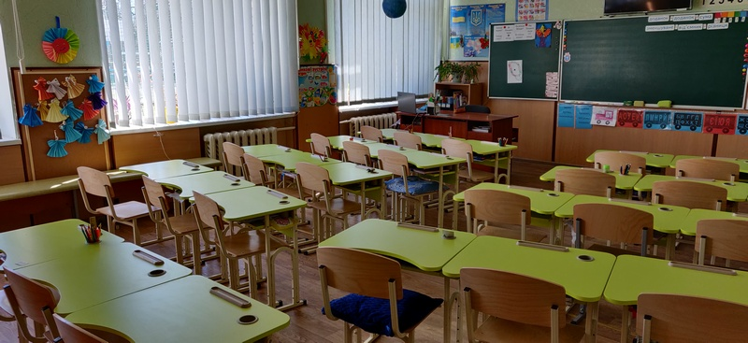
Відгадайте загадки
Стоїть вулик придорожній,
Уночі завжди порожній.
А удень шумить, гуде
Всяк школяр туди іде.
школа
Які слова допомогли відгадати загадку?
Чи любите ви свою школу? Розкажіть про неї.
Він великий, світлий, чистий.
Сяють вікна променисто.
Парти в три ряди стоять.
Діти вчаться тут чудово.
Хто вгадав уже із вас?
Ну, звичайно, це — наш...
клас
Розкажи про свою класну кімнату

Slide 5
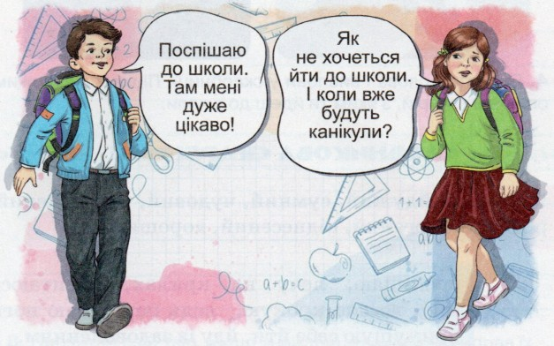
Проаналізуйте
Розгляньте малюнок. Прочитайте репліки дітей.
У кому з них ви пізнаєте себе?
Ст 13
№1

Slide 6
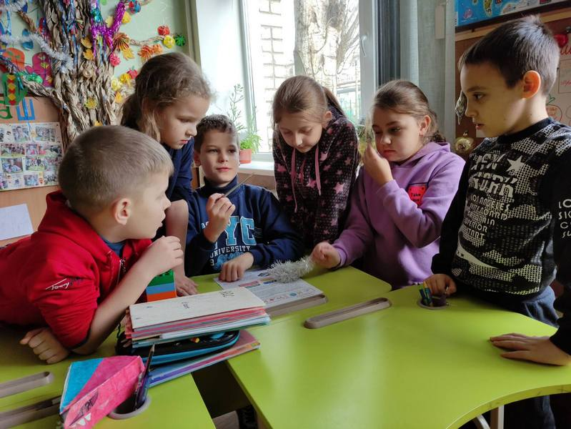
Вправа «Мікрофон»
1. З яким настроєм ти ідеш до школи?
2. Що тобі подобається в школі?
3. Що не подобається?
4. Що ти хотів/хотіла б змінити в школі?
5. Уяви себе директором школи. Щоб ти зробив\зробила аби всім дітям хотілося йти до школи?
Ст 13
№2

Slide 7
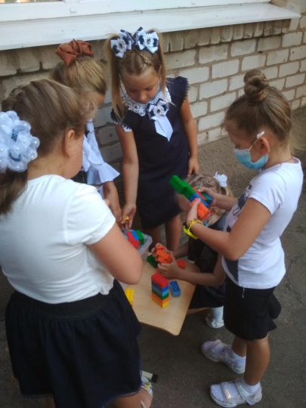
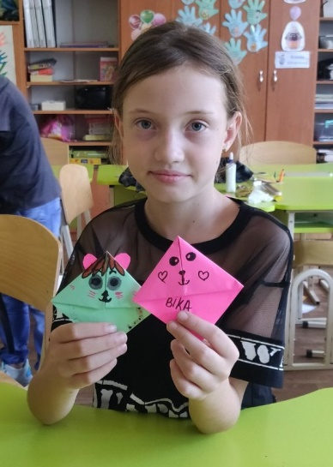
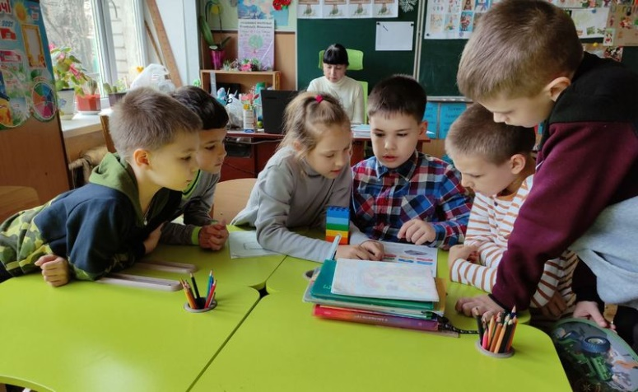
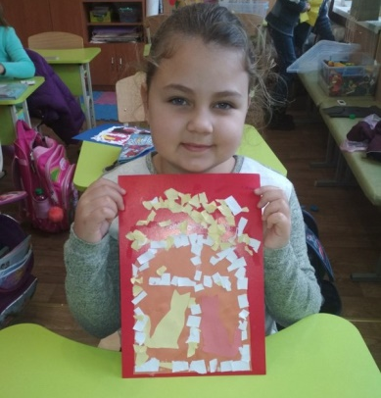
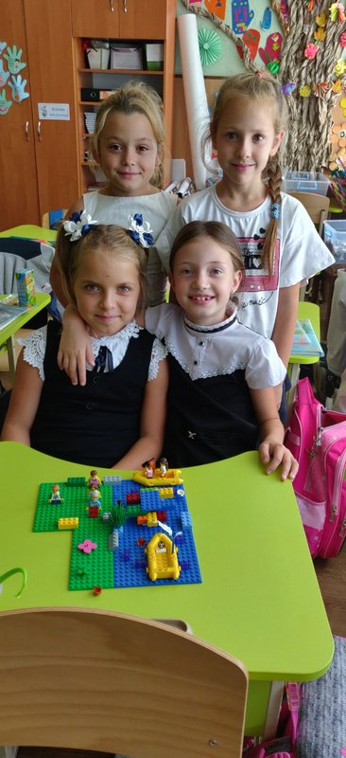
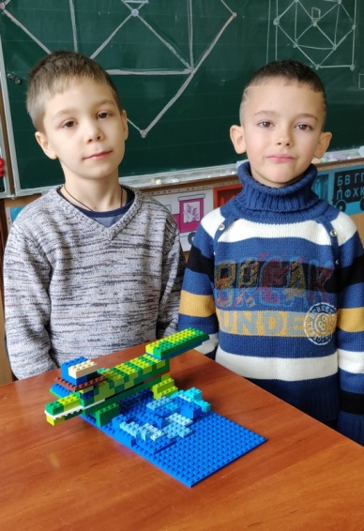
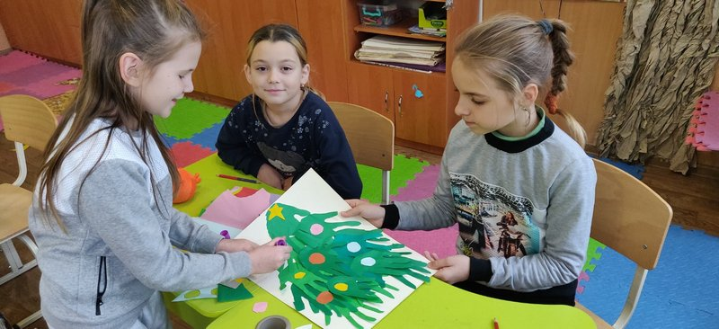
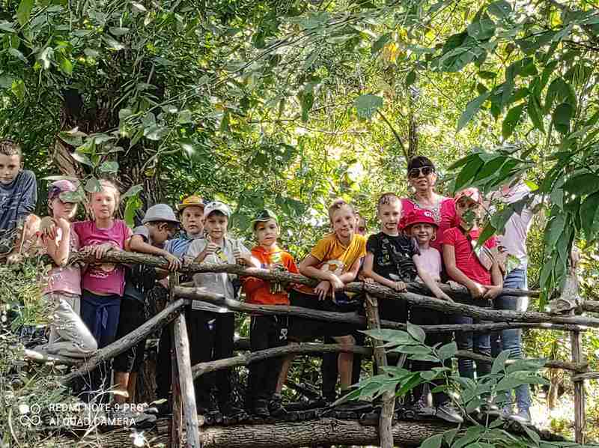
Фото скарбниця
Розгляньте світлини. Як думаєте, чи цікаво цим дітям у школі?

Slide 8
Словникова скарбниця
Прочитайте слова і вислови в скарбниці. Виберіть ті, якими опишете настрій, з яким ідете до школи .
Гарний, байдужий, сумний, чудовий, хороший, поганий, пригнічений, радісний, піднесений
Поспішаю, лечу на крилах, плентаюсь, мчу, весело крокую, ледь пересуваю ноги, примушую себе йти, йду із задоволенням
Сьогодні ми з вами складемо есе. А що таке есе?
Есе – це невеликий за обсягом твір, що висловлює індивідуальні думки та враження з конкретного приводу чи питання.
Ст 14
№4

Slide 9
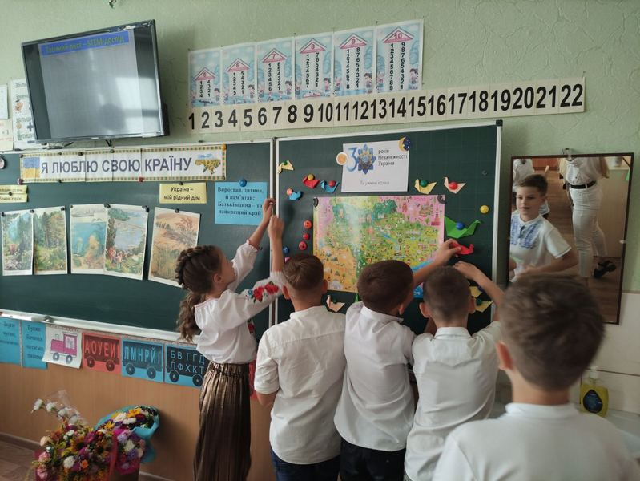
Складання розповіді за поданим зачином
Прочитайте три зачини тексту. За яким із них ви хочете написати твір?
До школи я йду із задоволенням.
У школі я хочу дещо змінити.
Я б зробив (зробила) школу цікавою для всіх.
Складіть усну розповідь за обраним зачином
Що робить твір красивим, неповторним?
Влучне використання синонімів, образних слів, словосполучень і речень
Пригадайте. Текст має зачин, основну частину, кінцівку. Кожну частину тексту пишемо з абзацу.
Ст 14
№5-7

Slide 10
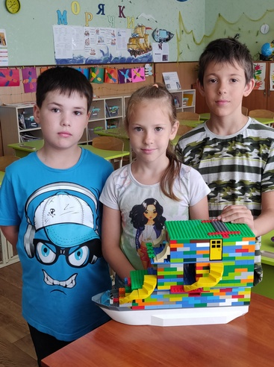
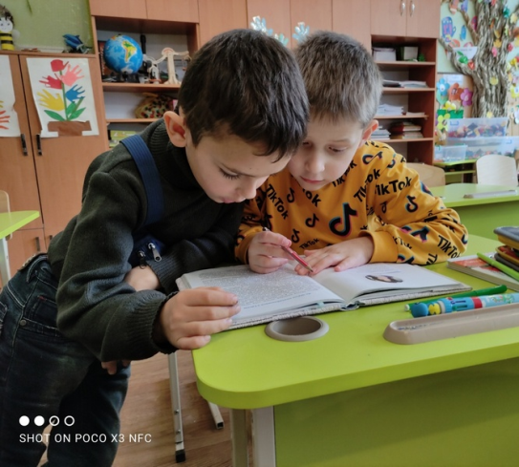
Зразок виконання роботи
Чому я люблю школу?
До школи я йду із задоволенням. Байдуже, яка погода навколо.
Я лечу на крилах до друзів у класі. На перервах ми збираємо чудові вироби з ЛЕГО конструктора, малюємо на дошці загадки один одному, спілкуємось про важливі для нас речі. А ще я поспішаю на зустріч із вчителькою. Цікаво, чим сьогодні вона здивує на уроці?
Після гарного дня у школі весело крокую додому.
Запишіть свою розповідь. Розпочніть із заголовка.

Slide 11
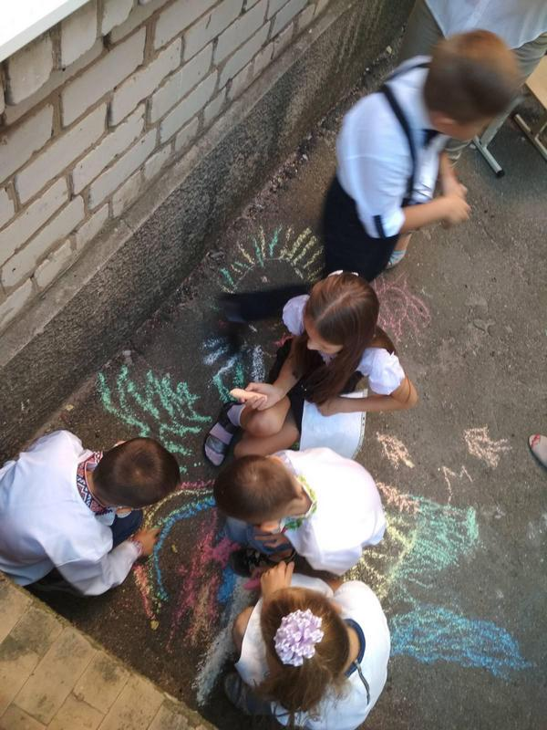
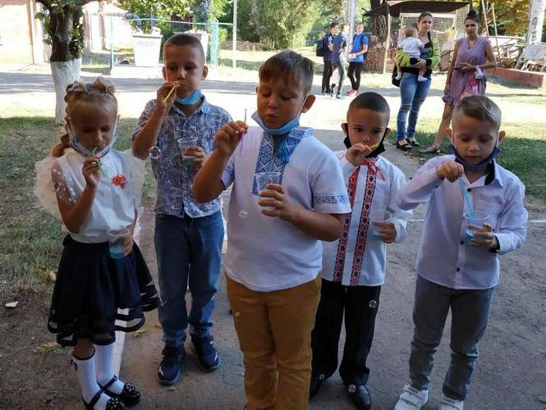
Підсумок уроку
Прочитайте свій твір. Якщо знайдете помилки, виправте
Яке завдання на уроці було цікаво виконувати?
Що було важко робити?

